Slide 1

Światłowód
Czyli przepływ informacji prawie z prędkością światła

Slide 2

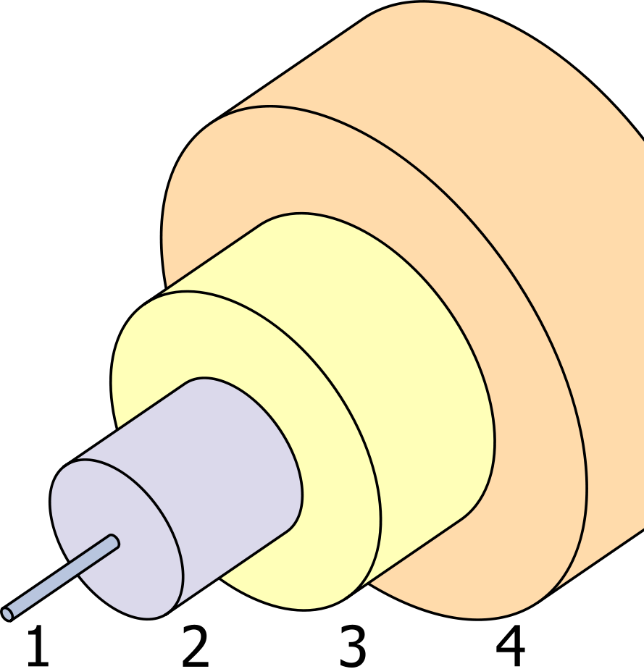
Jak działa światłowód?
Struktura światłowodu jednomodowego: 1. rdzeń: 8 μm 2. włókno: 125 μm 3. pokrycia wewnętrzne: 250 μm 4. pokrycie zewnętrzne: 400 µm
Światłowód to kabel, który jest zbudawany z przezroczytego włókna szklanego oraz tworzyw sztucznych.
Światłowód nosi swoją nazwę ze względu na sposób przepływu informacji. W rdzeniu przepływają wiązki światła, które są potem odczytywane poprzez urządzenie na końcu kabla.
w samym środku kabla, znajduje się rdzeń o średniej przekątnej wynoszącej od 8 mikronów dla światłowodu jednomodowego, do 1000 mikronów dla światłowodu wielomodowego. (1 mikron = 1 tysięczna milimetra)

Slide 3

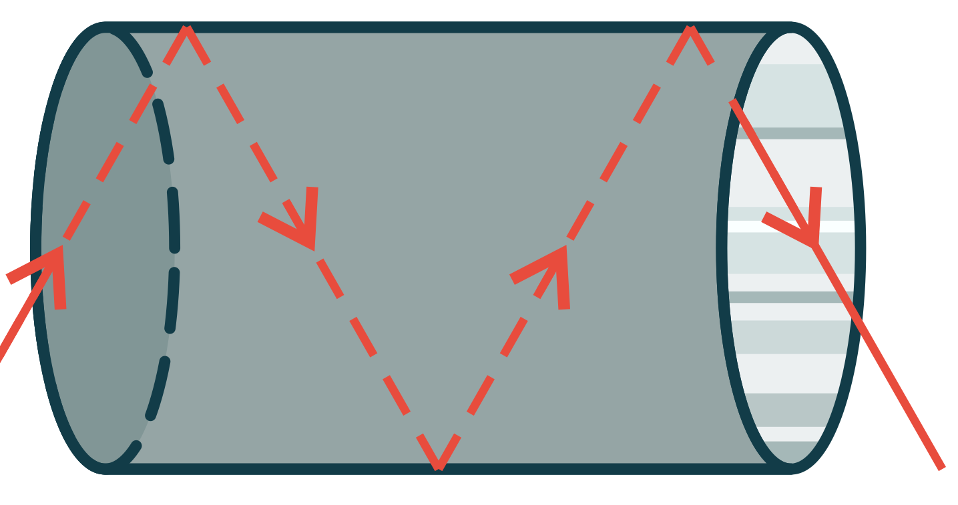
Dlaczego światłowód działa, mimo że jego kabel jest zagięty?
Pierwszą myślą nad rozwiązaniem tego pytania jest teoria, że w środku takiego kabla, znajdują się „lustra” które odbijają światło.
Lecz wprawdzie tak się nie dzieje, ponieważ po pierwsze:
Kable światłowodowe musiałyby być wykonane z metali, co znacznie zwiększyło by ich wagę oraz byłyby przez to również drogie.
Po drugie: Odbicia światła nawet od najczystszych wypolerowanych metali, wiąże się ze stratami energii. Jest to spowodowane budową chemiczną metali, które częściowo pochłaniają energię.
Lecz naukowcy wymyślili lepszy mechanizm, czyli tzw. Całkowite wewnętrzne odbicie.

Slide 4
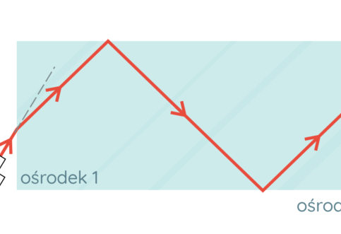
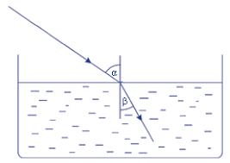
Co to właściwie jest całkowite wewnętrzne odbicie?
Aby dobrze wytłumaczyć to zjawisko, należy przedstawić przykład.
Gdy przystawi się laser tak, jak przedstawiono na rysunku, to wiązka światła będzie widocznie się zakrzywiała gdy wiązka będzie „wchodziła” oraz „wychodziła” z pewnego ośrodka.
Czyli, światło, które pada na granicę od strony ośrodka o większym współczynniku załamania, pod kątem o większej wartości niż kąt graniczny, nie przechodzi do drugiego ośrodka, ale ulega całkowitemu odbiciu.

Slide 5
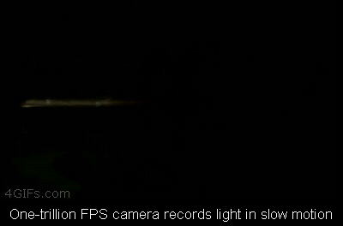
Dlaczego światłowód działa prawie, a nie dokładnie z prędkością światła?
Światłowód wprawdzie wykorzystuje prędkość światła jako środek transportu, lecz nigdy nie będzie możliwe osiągnięcie pełnej prędkości światła, ponieważ urządzenia odbierające informacje są o wiele wolniejsze niż światło, oraz w samym światłowodzie nigdy nie osiągnie się pełnej czystości, aby światło mogło podróżować bez żadnych przeszkód.
Prędkość światła jest względna od gęstości substancji którą pokonuje, np.: W powietrzu atmosferycznym wynosi 291000000 m/s, w wodzie: 225 000 000 m/s, za to w próżni: 299 792 458 m/s.

Slide 6
Jak szybki jest światłowód w porównaniu do innych metod?
Przeciętna prędkość światłowodu w Polsce wynosi około 188Mb/s oraz opóźnienie około 10ms.
Średnia prędkość internetu nieświatłowodowego wynosi za to około 40Mb/s oraz opóźnienie- 32 ms.
Maksymalna prędkość wynosiła za to 319Tb/s
(Tera- 10¹² ) (Mega- 10⁶ ).

Slide 7
Gdzie światłowód jest wykorzystywany?
Światłowód ze względu na swoje znaczne zalety, czyli najszybszy, jak na dzień dzisiejszy sposób na przesyłanie informacji, oraz względnie niski koszt jak za taką prędkość, jest wykorzystywany prawie wszędzie, w domach, firmach oraz szeroko pojętym przemyśle, gdzie potrzebny jest szybki i niezawodny przepływ informacji.
Światłowody są także używane w celach medycznych, na przykład w technice endoskopowej, dekoracyjnych, w telekomunikacji, telewizji kablowej, technice laserowej, optoelektronice i jako składniki zintegrowanych układów optycznych
Można przyjąć, że średnia cena światłowodu w Polsce waha się od 45 do 125 zł. Kluczowy wpływ na ostateczny koszt ma miejsce instalacji oraz wybór określonej prędkości łącza.
Światłowody są także używane w celach medycznych, na przykład w technice endoskopowej, dekoracyjnych, w telekomunikacji, telewizji kablowej, technice laserowej, optoelektronice i jako składniki zintegrowanych układów optycznych

Slide 8
Jaka jest historia światłowodu?
Światłowód ma swój początek w roku 1790. W tym właśnie roku bracia Chappe wykorzystali włókno szklane jako medium.
Lecz prawdziwy przełom w tej branży miał miejsce ponad 200 lat później. Właśnie w 1977 roku wtedy dopiero stworzono pierwszy pełnoprawny światłowód na podstawie odkryć braci Chappe, oraz telefonu optycznego Alexandra Graham Bella.
Pierwszy kabel światłowodowy miał długość 7km. Łączył on dwie centrale telefoniczne w Turynie we Włoszech.
Pierwszy światłowód w Polsce został zaprojektowany rok później na uniwersytecie Marii Skłodowskiej Curie w Lublinie.

Slide 9
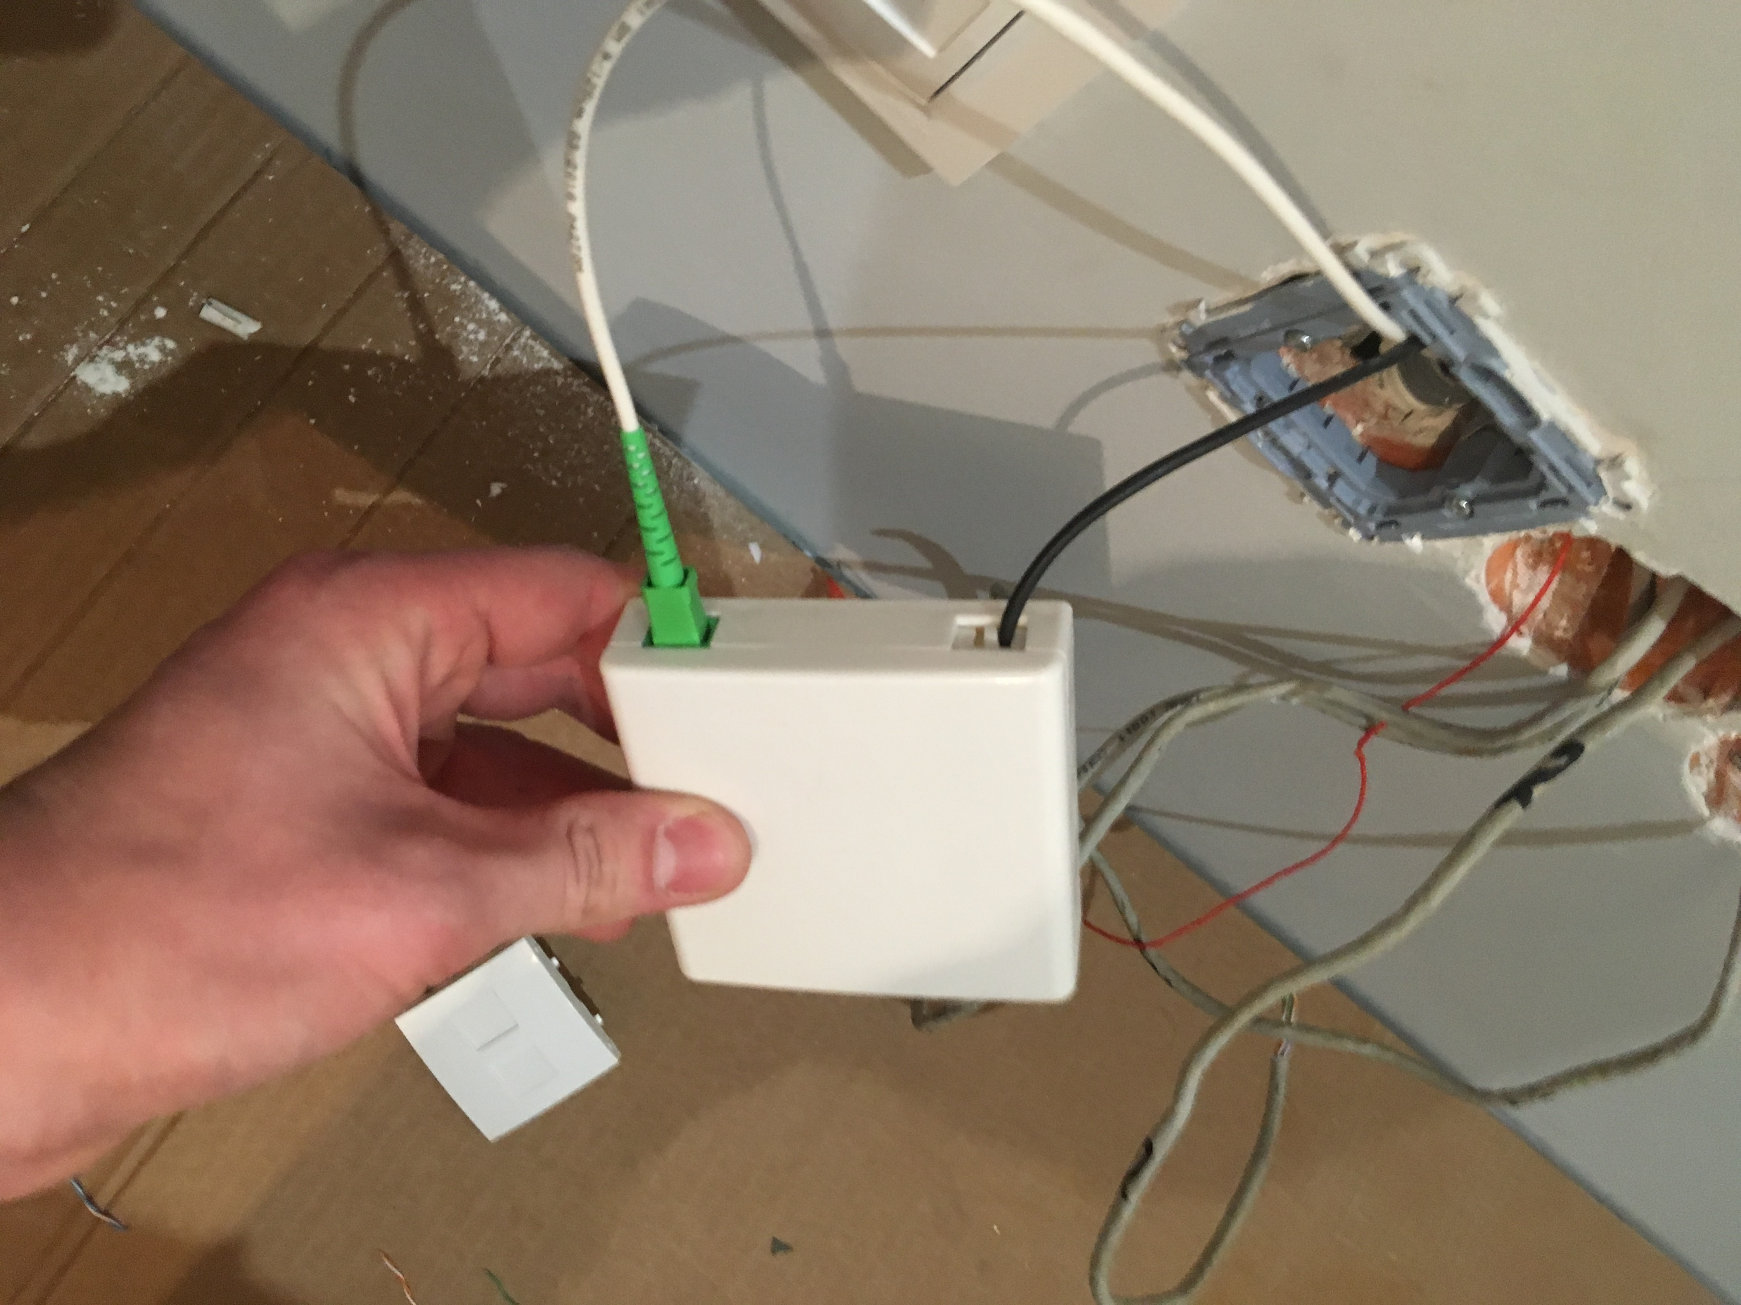
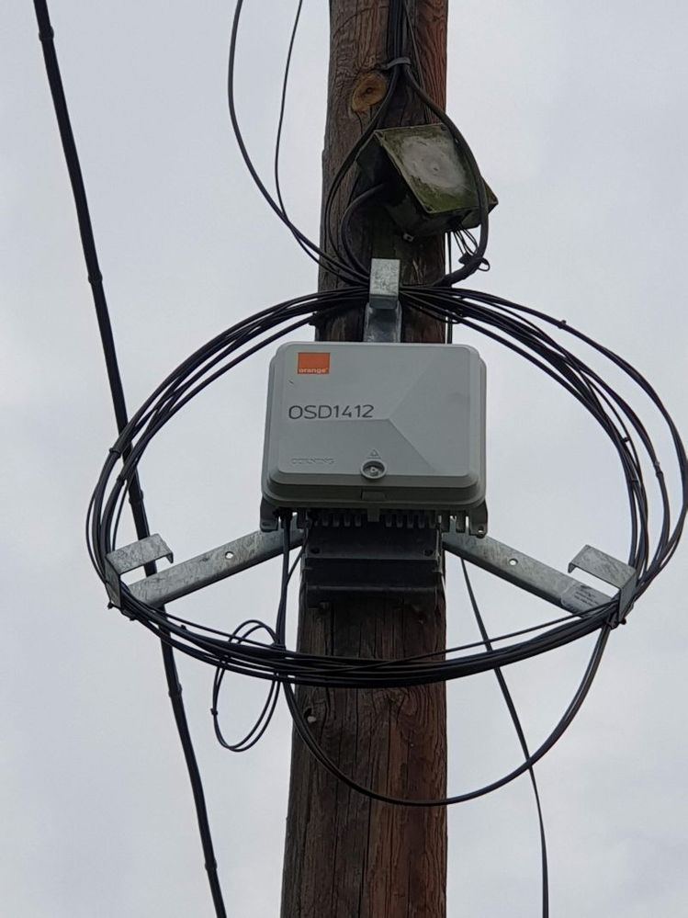
Na czym polega podłączenie światłowodu?
Cały proces podłączenia przebiega jednak dość prosto dla konsumenta, gdyż montażem zajmują się specjaliści. Doprowadzają oni kabel do budynku, w którym instalują gniazdko światłowodowe. Do niego można już bezpośrednio podłączyć urządzenia sieciowe takie, jak modem i router światłowodowy.

Slide 10

https://www.youtube.com/watch?v=0MwMkBET_5I
Dajcie to na koniec żeby obejrzeli, bo to jest wlasciwie cale działanie swiatlowodu w skrocie

Slide 11
Źródła:
https://pl.wikipedia.org/
https://www.youtube.com/c/engineerguyvideo
https://www.rle.mit.edu/pbg/

